Slide 1
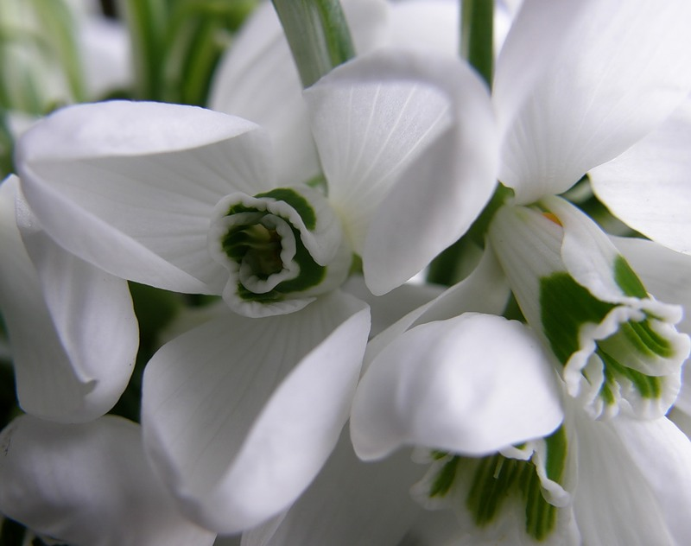
Экологический марафон «Моя Югра-моя планета»
Праздник «Подснежника»
Цель: Формировать экологическое сознание и чувство уважения к планете Земля, к своей Родине.
Воспитать чувство ответственности за экологическое состояние планеты и желание созидательно взаимодействовать с природой.
Развитие эмоционально-эстетического отношения детей к природе.
Специальность »Парикмахер» педагог Александрович Ирина Николаевна.

Slide 2
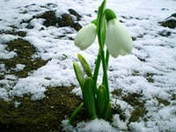
19 апреля традиционно считается Днем подснежника в Англии.
Праздник отмечается с 19 апреля 1984 года. Теперь этот праздник отмечают и в России .
Англичане очень любят этот белоснежный цветок, разводят и высаживают его на городских клумбах и в частных садах так же успешно, как тюльпаны и гиацинты в Голландии.
В лесах, по наблюдениям специалистов, еще лежит снег, а первые весенние подснежники уже распускаются.
А за то, что цветок напоминает своей формой колокол, немцы и французы зовут подснежник ,снежным колокольчиком.

Slide 3
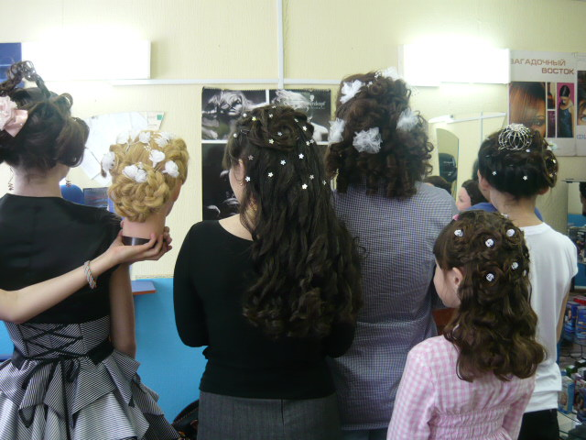
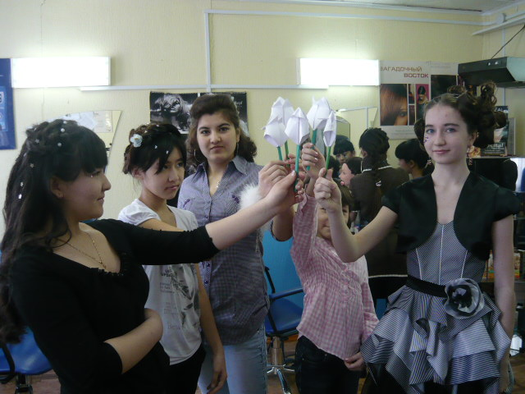
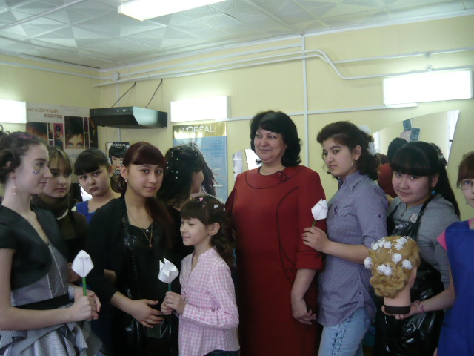
Конкурс причесок «Весенние настроение»

Slide 4
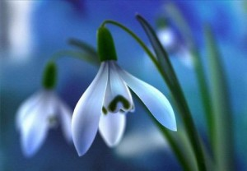
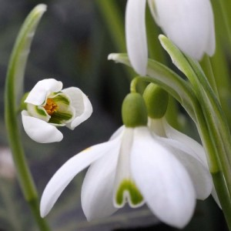
Цветок подснежник – это растение, символизирующее окончание холода, минусовой температуры и ста одежек на себе, иными словами, это цветок настоящего праздника!
Давайте вместе полюбуемся красивыми фото подснежников, почитаем стихи в их честь и узнаем несколько интересных фактов.
Род подснежников (галантус) насчитывает 18 видов, которые рассеяны по территории Восточной и Центральной Европы и Юго-Западной Азии (Малая Азия и Кавказ). Первые подснежники цветут при начале таяния снега: в теплых регионах – это февраль-март, в более прохладных – апрель.

Slide 5
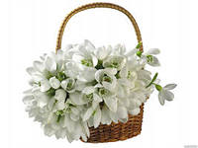
На опушке леса – у березы
старой Смотрит из-под снега маленький цветок, Долго пробивался, потому усталый, Потому подснежником человек нарек. И как только вырос маленький цветочек Из-под снега толщи, после вьюг и бурь, Срезу почему-то стали дни подольше, В воздухе запахла теплая лазурь… Все вокруг сменилось, засияло ярко, И улыбки дарят люди все вокруг, Днем уже бывает и тепло и жарко, О любви и счастье говорим мы вслух.
.
Белесоватой дымкой лес Стоит в пуховом одеянии - Лазурью синева небес В весенне – сказочном сиянии …
Здесь ещё властвует зима, Но вылезая сквозь валежник, Напомнив, что пришла весна , Раскрыл бутон первый подснежник …
Пробившись к солнцу и стесняясь, Что вырос посреди снегов, Чуть виновато улыбаясь , За робкий пульс своих шагов .

Slide 6
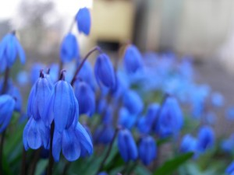
Любите и берегите природу!

